Slide 1
ЗАЛІЗНИЧНЕ МАШИНОБУДУВАННЯ

Slide 2
Залізничне машинобудування охоплює наступні ділянки:
1) вагонобудівництво і вагоноремонтні заводи;
2) тепловозобудування.

Slide 3
ВАГОНОБУДІВНИЦТВО
Вагонобудування в Україні – дуже перспективна галузь, оскільки залізничний транспорт є одним із вагомих чинників нормального існування економіки країни. Залізничний транспорт забезпечує велику частину перевезень товарів, слід пам’ятати і про великий пасажиропотік. На сьогоднішній день у вагонобудуванні склалася сприятлива ситуація:
заводи – виробники вагонів знайшли споживачів своєї продукції за кордоном, у результаті чого керівництво заводів турбується про сертифікацію своєї продукції в інших країнах;
постійно розробляються нові моделі як вантажних, так і пасажирських вагонів з врахуванням новітніх розробок у вагонобудуванні;
модернізуються старі моделі вагонів;
виробництво вагонів на українських заводах орієнтоване на потреби замовника.

Slide 4
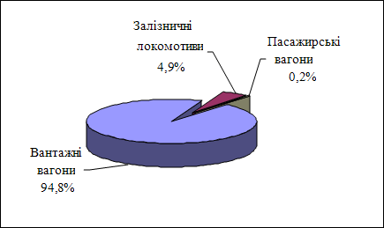
Загальна структура експортних поставок

Slide 5
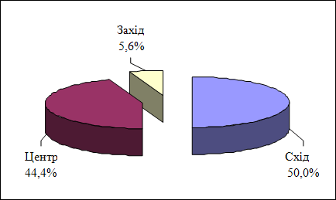
Структура розподілу підприємств за регіонами України

Slide 6
Всього у вагонобудуванні працює 18 підприємств. Підприємства вагонобудівної галузі планують об’єднатися в асоціацію вагонобудівників України. Найбільшими є: ВАТ «Крюківський вагонобудівний завод», ВАТ «Дніпровагонмаш», ВАТ «Стаханівський вагонозавод», ВАТ «Азовзагальмаш». Більшість із перерахованих заводів виробляє вантажні вагони.

Slide 7
ВАТ «АЗОВМАШ»
ВАТ «Азовмаш» – велике машинобудівне підприємство України, що має сучасну виробничу базу, дослідні лабораторії і кваліфіковані кадри. Підприємство виробляє цистерни, сучасні криті вагони і вагони-хопери, газозаправні комплекси, потужні мостові перевантажувачі і портальні крани, устаткування для атомних електростанцій, корпуси бронетехніки; доменне і гірничорудне обладнання; обладнання для виробництва сталі. При цьому вся створена техніка має російські і українські сертифікати, що підтверджують її високий технічний рівень. На підприємстві постійно розробляються моделі вагонів.
У 2007 р. «Азовмаш» виробив понад 9,82 тис. вагонів. У 2008 р. в планах було збільшити випуск вагонів до 11,78 тис. од.
Близько 80% продукції цього заводу експортується до Росії, Азербайджану, Німеччини, Угорщини, Туреччини та інших країн. У 2007 р. підприємство працювало з такими замовниками, як меткомбінат «Азовсталь», «Укррефтранс».

Slide 8
ВАГОНОРЕМОНТНІ ЗАВОДИ
Сучасне ремонтне підприємство, на яке покладено важливе завдання – ремонт вагонів метрополітену. Завод є невід’ємною складовою великого й складного, але єдиного механізму, що забезпечує багатомільйонні перевезення пасажирів з високим рівнем безпеки руху та культури обслуговування. ВРЗ може виконувати ремонт близько 200 вагонів на рік, що складає орієнтовно третину всього інвентарного парку вагонів Київського метрополітену, виконує додатково великі обсяги робіт з ремонту колісних пар, тягових двигунів, мотор-компресорів. Окрім цього, виготовляється широка номенклатура нестандартного обладнання та інструментів як для потреб заводу, так і для інших служб метрополітену та сторонніх організацій. З кожним роком Вагоноремонтний завод розвивається та має великі перспективи як у вдосконаленні ремонту й модернізації рухомого складу, так і в складанні нових вагонів, впровадженні нових технологій, розвитку матеріально-технічної бази.

Slide 9
Дарницький вагоноремонтний завод
Дарницький вагоноремонтний завод— українське державне підприємство, предметом діяльності якого є: надання послуг з перевезення вантажів залізничним транспортом, ремонт і технічне обслуговування рухомого складу, будівництво вантажних вагонів, надання послуг з іншої допоміжної діяльності в сфері транспорту. Після завершення будівництва виробнича потужність заводу становила ремонт 6000 вантажних вагонів на рік. Ремонтувались вагони різних типів: від 25-тонних критих до 50-тонних платформ, снігоочисні машини, рефрижератори.

Slide 10
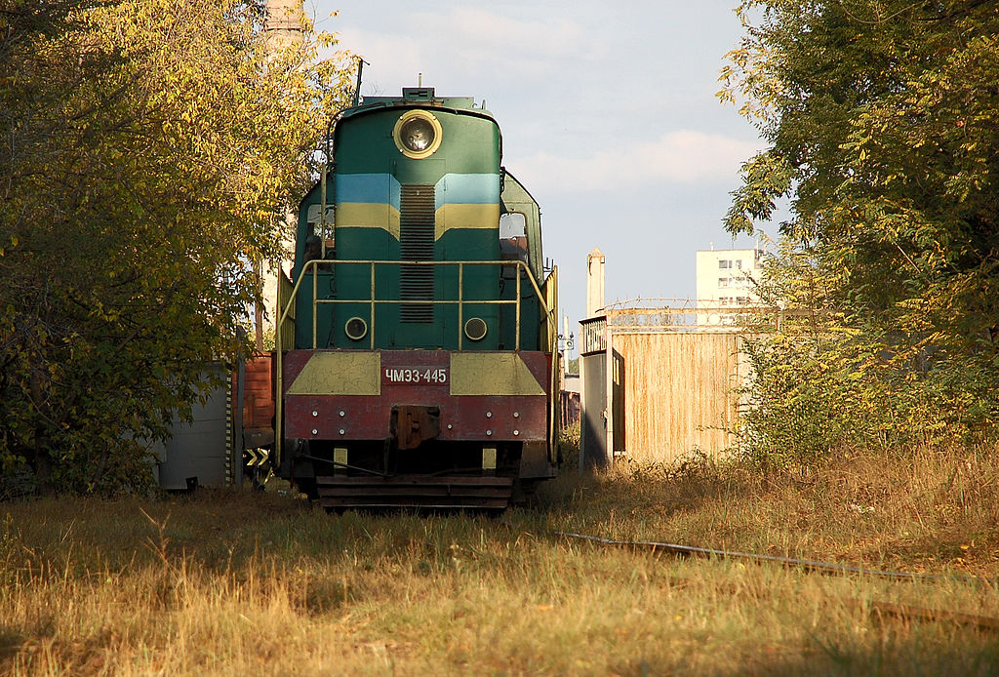
Залізничні ворота заводу

Slide 11
ТЕПЛОВОЗОБУДУВАННЯ
Тепловозобудування, галузь важкого машинобудування, яка замінила паротягобудування (його припинено в Україні 1957), будує, силові вози-двигуни для залізничного транспорту. У більшій кількості тепловози в Україні почали випускати з 1947 на Харківському заводі транспортного машинобудування ім. В. Малишева, з 1957 — на Луганському тепловозобудівному заводі ім. Жовтневої революції; 1965 паротяги становили лише 15% всього українського залізничного парку. Обидва заводи продукували низку серій тепловозів потужністю 2 000 і 6 000 кінських сил. Найкращими є тепловози М-62 (2000 кінських сил) та 2 Т 340-002, які в значній кількості йдуть на експорт. Тепловоз 2ТЕ-40 має офіц. марку «Україна». Продукція тепловозобудування в Україні: 1950 — 125, 1960 — 1 142, 1975 — 1309; на Луганському зав. працює бл. 14000, на Харківському — бл. 8 000 робітників. Продукція України становила бл. 95% усієї продукції тепловозобудування в СРСР; значну частину її експортували за межі СРСР: у 1969—1973 Луганський завод експортував понад половину своєї продукції, зокрема до інших соц. країн, включно з Північною Кореєю.
Тепловозобудівна галузь потребує значної кількості металу і розміщується в районах металургійних баз.

Slide 12
Луганський тепловозобудівний завод
Це підприємство машинобудівної промисловості, що виробляє магістральні тепловози, дизельні поїзди та електропоїзди. Сьогодні ПАТ «Луганськтепловоз» — потужний виробничо-господарський комплекс України, до складу якого входять головне підприємство — тепловозобудівний завод зі своєю виробничою структурою, 7 дочірніх підприємств і 7 відкритих акціонерних товариств.
Основні замовники продукції — Укрзалізниця та Російські залізниці.
Компанія «Луганськтепловоз» відзначила в 1996 році сторічний ювілей, це одне із найбільших підприємств у світі з виробництва залізничних транспортних тягових засобів.

Slide 13
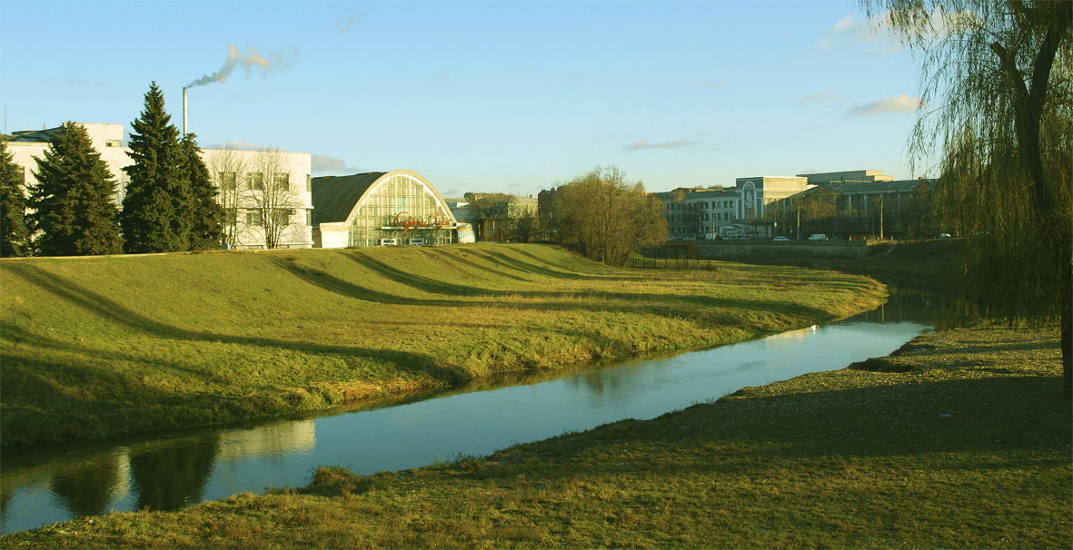
Луганський тепловозобудівний завод

Slide 14
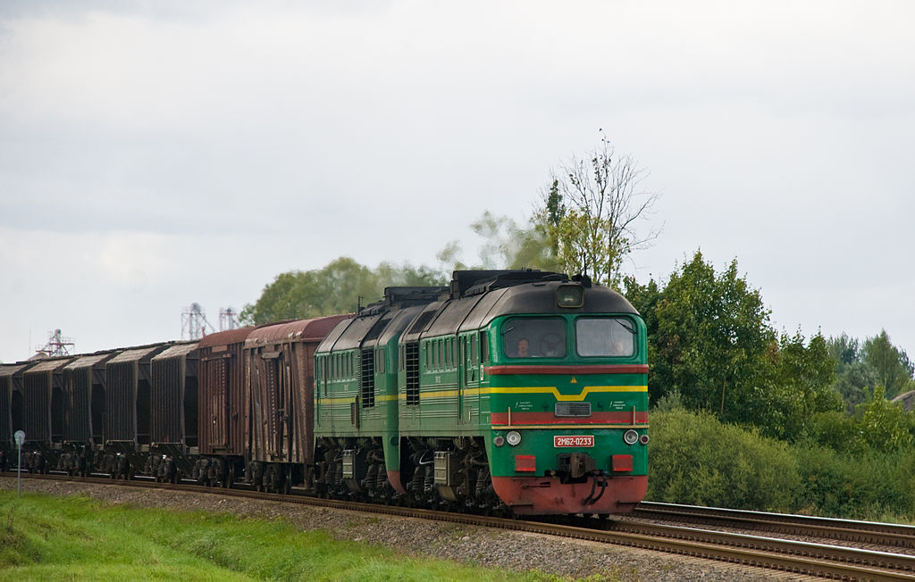
Дизельний локомотив виробництва «Луганськтепловоз»

Slide 15
СТАН ЗАЛІЗНИЧНОГО МАШИНОБУДУВАННЯ
Виробництво транспортних засобів для залізниць (залізничне машинобудування) в Україні досить розвинуте, що обумовлене насамперед великими власними потребами в цих засобах. Значні обсяги продукції галузі в період, коли Україна входила до складу СРСР, поставлялись в інші республіки. Сьогоднішній її експорт до країн СНД значно зменшився.

Slide 16
ДЯКУЮ ЗА УВАГУ!

